Slide 1
从TA常用的7种武器说起
陈慧鹏

Slide 2

什么是TA
传说TA是这样的

Slide 3

什么是TA
据说也有可能是这样的

Slide 4
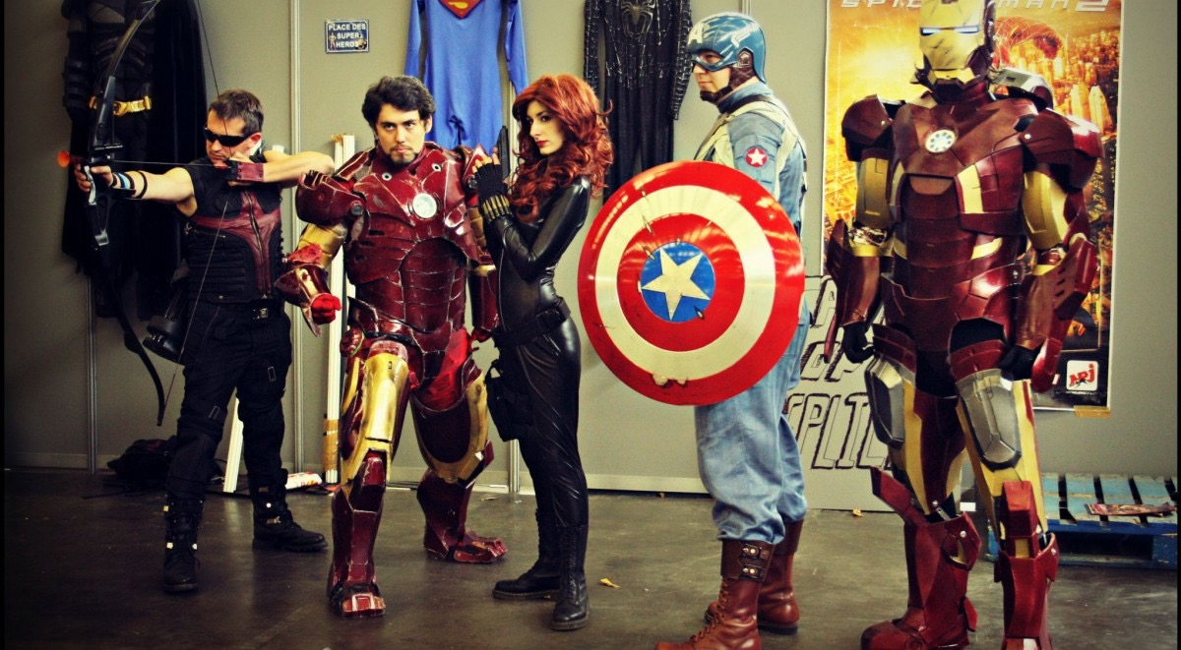
什么是TA
经过努力，至少得是这样的

Slide 5
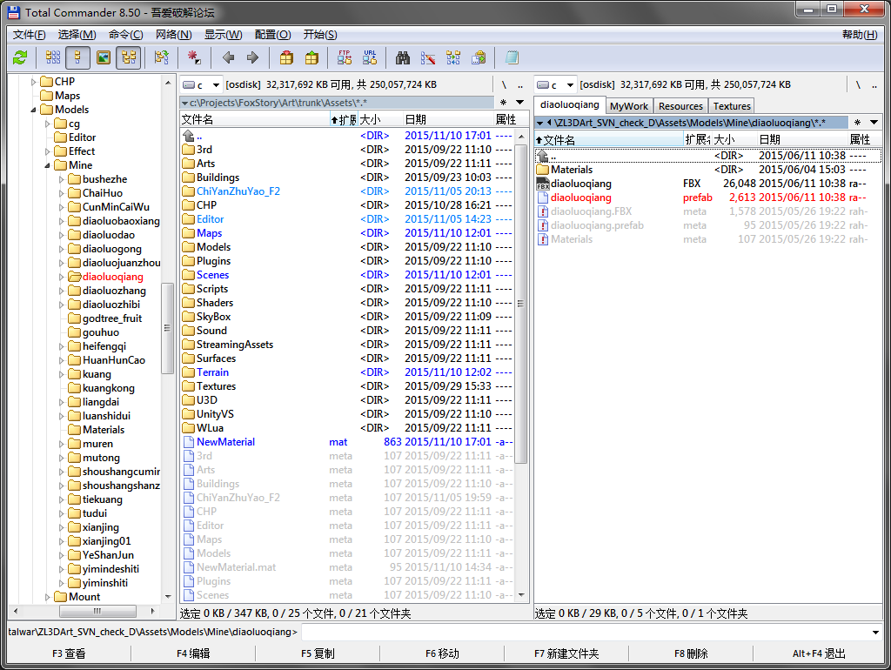
1 资源管理器
TotalCommander

Slide 6

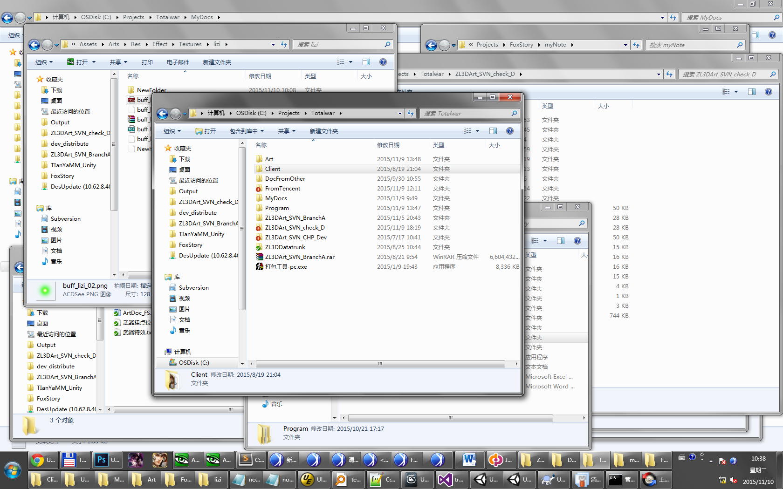
如果文件窗口经常这样
开了很多个文件窗口
目录间拷贝文件
窗口之间频繁切换
反复打开常用窗口

Slide 7
双窗口
标签页
文件树
颜色高亮
颜色高亮

Slide 8
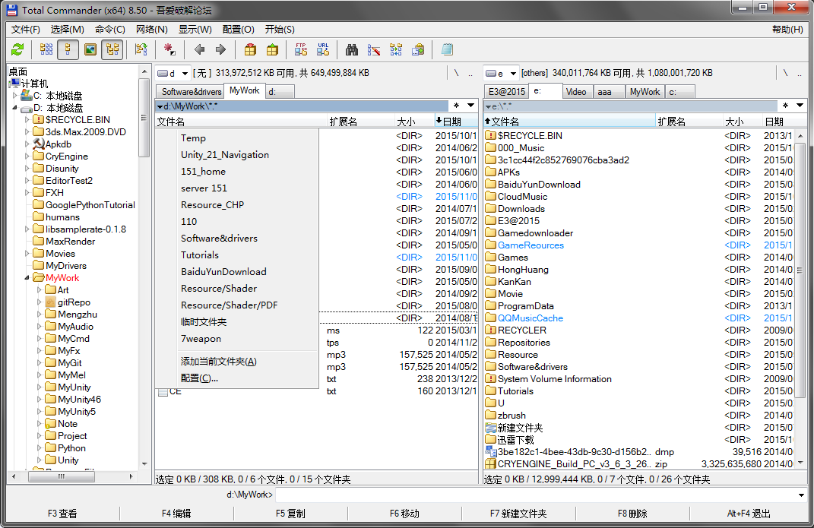
双窗口
标签页
文件树
颜色高亮
颜色高亮
快速到达

Slide 9
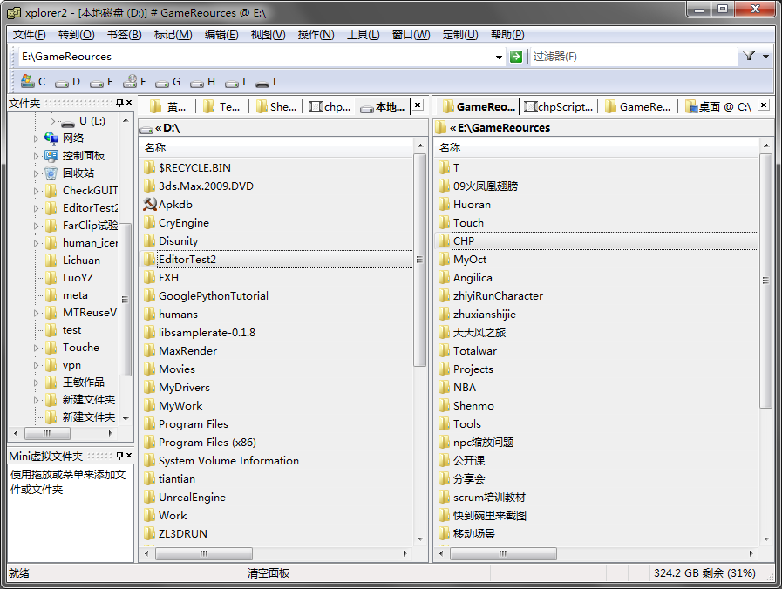
其他替代品
xplorer2

Slide 10
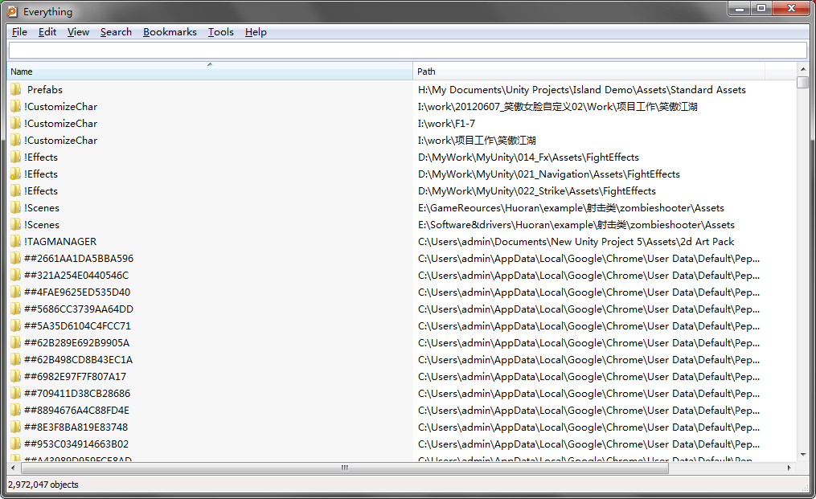
2 文件搜索
Everything
“再也不用担心找不到文件了”

Slide 11
快，很快
非常快
NTFS分区
通配符搜索
过滤，只搜索某一类文件
正则表达式
以“xx”开始：^xx

Slide 12

3 万能命令行
Cmd
“命令行不是黑客”

Slide 13
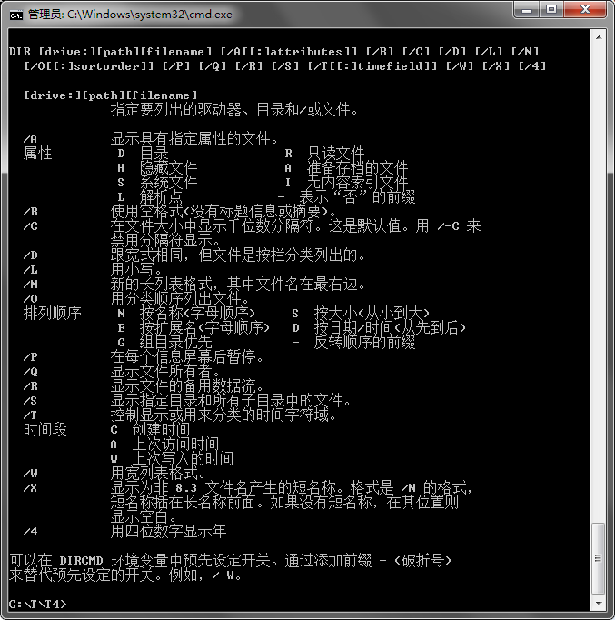
常用的命令
／？
dir
dir /?
dir /A-D /S /B
rd /Q /S
xCopy /E /Y
>
dir /S /B *.tga > C:\tgas.txt
tree C:\Asset\ ? C:\tree.txt

Slide 14
一些小例子
拷贝文件
copy /y \\10.68.xxx.xx\guozhansource\pc\data\*.* .\Output\data\*.*
拷贝客户端
@echo off
set source=\\10.236.xxx.xx\Client\
set target=C:\Projects\FoxStory\Client\
rd /q /s %target% && md %target%
xcopy %source%*.* %target% /E /Y
pause

Slide 15
一些小例子
删除某个文件夹下的所有子文件夹，但不删该目录下的文件
for /f %%i in ('dir d:\output\ /ad /b') do rd /q /s d:\output\%%i

Slide 16

4 文本编辑
Notepad＋＋UltraEditor
“不只是编辑文本”

Slide 17
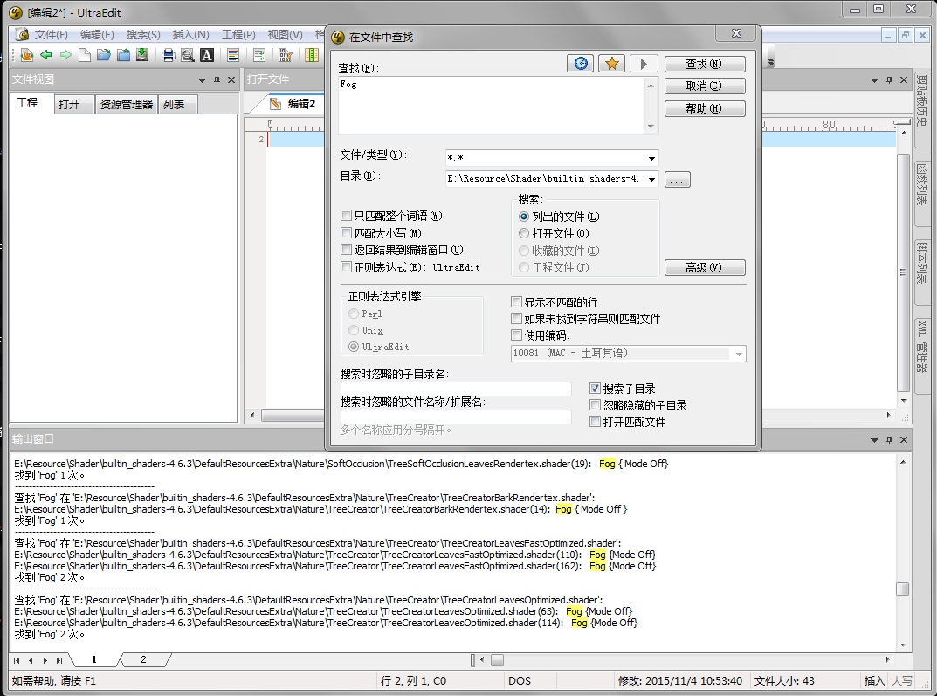
文本编辑利器
查找替换
替换换行符
列编辑
文件内容搜索
文件中搜索

Slide 18
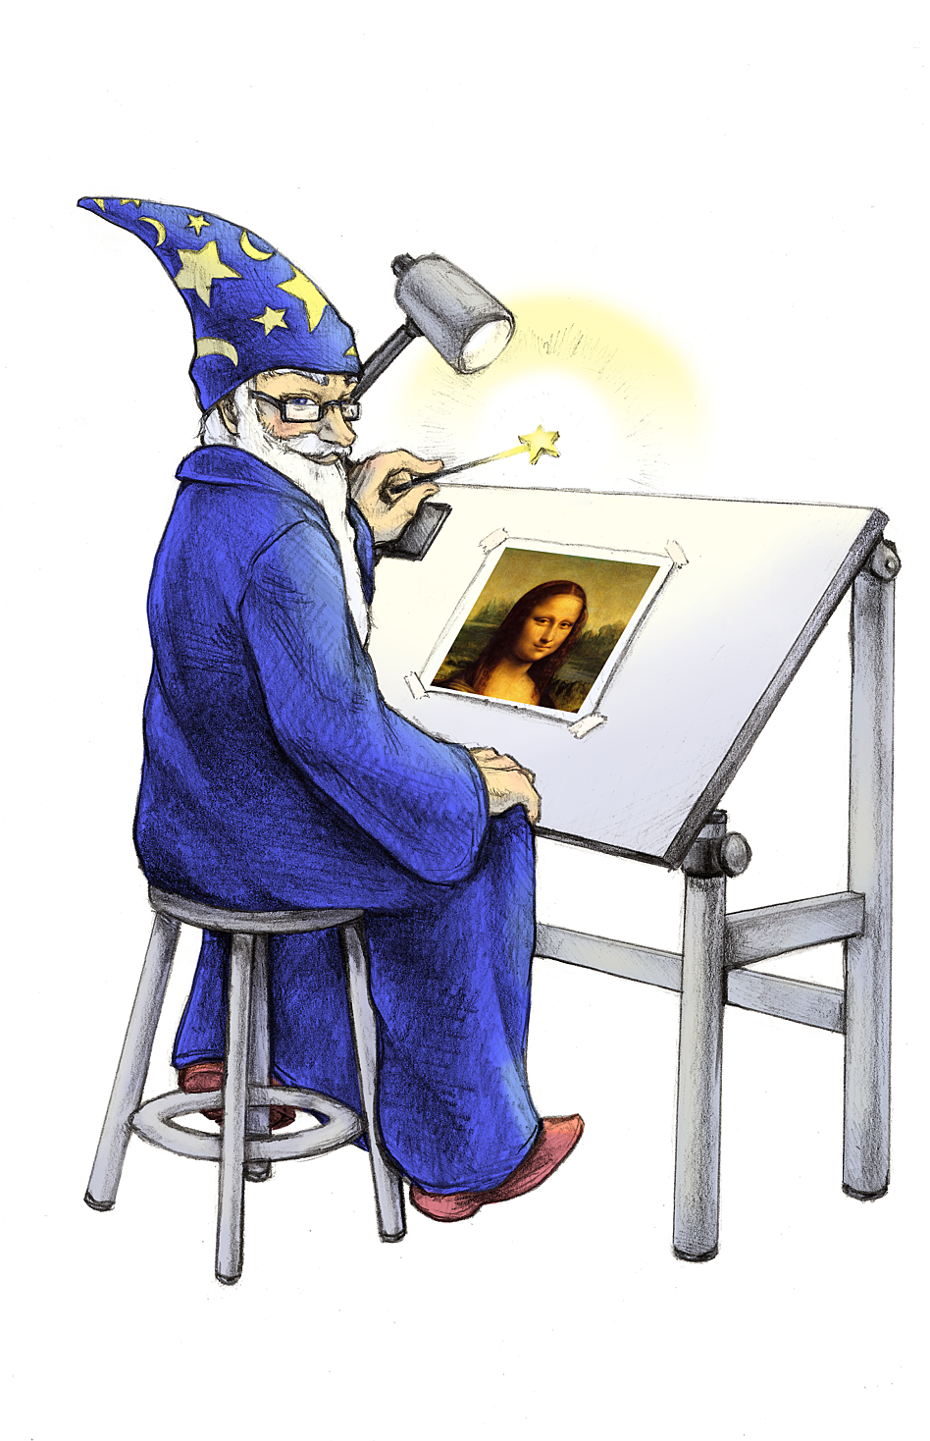
5 图片转换
ImageMagick
“命令行版本的PS”

Slide 19
能做什么
转换格式
修改尺寸
提取通道
通道转换
大图切分
高斯模糊
添加文字
边框和圆角
生成缩略图
扭曲及滤镜

Slide 20
转换格式
单个文件转换格式
convert aFile.png aFile.tga
多个文件转换格式
mogrify -format png *.dds
多个文件夹中同时转换
for /f %%i in ('dir d:\images\*.dds /a-d /b') do convert %%i %%i.tga

Slide 21
修改尺寸
将文件转成128*128
convert aFile.tga -resize 128x128\n\! aFile.tga
保持长宽比，长宽都不超过1000
convert aFile.tga -resize 1000x1000 aFile.tga
将文件尺寸缩小一半
convert aFile.tga -resize 50%x50% aFile.tga

Slide 22
提取alpha通道
另存文件的alpha通道
convert aFileWithAlpha.tga -alpha extract alpha.tga
删除文件alpha通道
convert aFileWithAlpha.tga -channel rgb noAlpha.tga

Slide 23


通道转换
RGB ==> 1G0R
convert face_n.tga -channel R -separate temp_r.png
convert face_n.tga -channel G -separate temp_g.png
convert face_n.tga -channel B -separate temp_b.png
convert temp_r.png temp_g.png temp_b.png temp_r.png -channel RGBA -combine new.tga
convert new.tga -channel red -fx "1" new.tga
convert new.tga -channel blue -fx "0" new.tga
del temp_?.png

Slide 24
通道转换
swapChannels.bat
echo off
convert %1 -channel R -separate temp_r.png
convert %1 -channel G -separate temp_g.png
convert %1 -channel B -separate temp_b.png
convert temp_r.png temp_g.png temp_b.png temp_r.png -channel RGBA -combine %~dp1%~n1_new.tga
convert %~dp1%~n1_new.tga -channel R -fx "1" %~dp1%~n1_new.tga
convert %~dp1%~n1_new.tga -channel B -fx "0" %~dp1%~n1_new.tga & del temp_?.png

Slide 25
通道转换
处理整个文件夹中的所有文件
run.bat
for /f %%i in ('dir /s /A-D /B %1*.tga') do swapChannels %%i
使用
run d:\Texture\subfolder\

Slide 26
大图切分
将大文件切成256*256的小文件
convert aBigFile.tga -crop 256x256 smallFile.tga
序列图合并
convert +append *.png result.png
更好的选择是TexturePacker

Slide 27
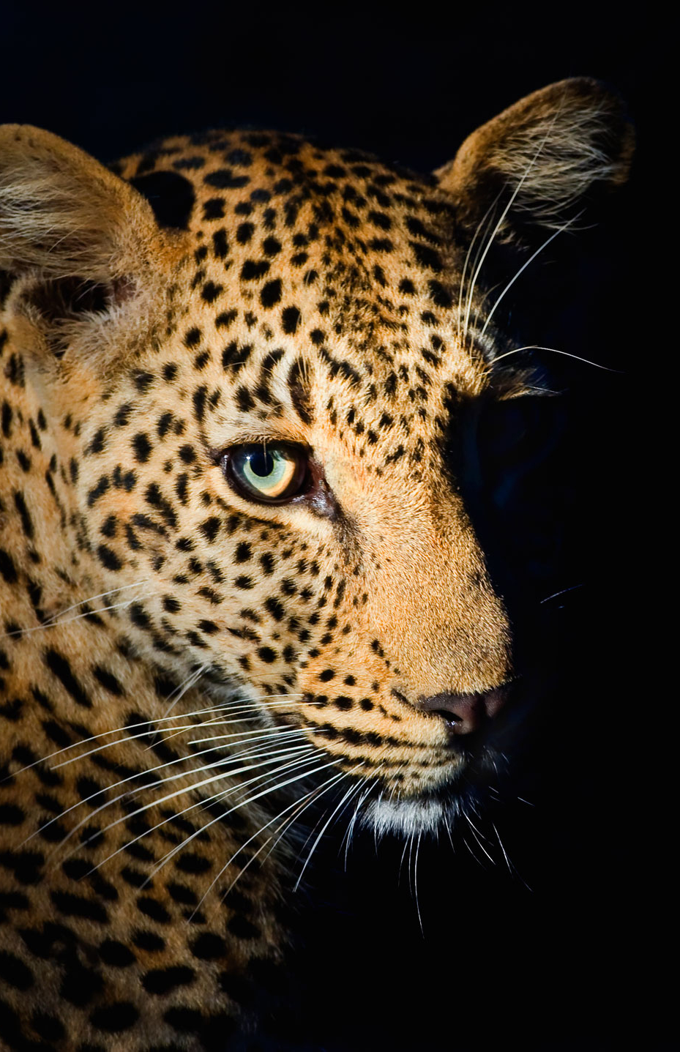
6 快捷启动
MadappLuncher
“快捷启动无影手”

Slide 28
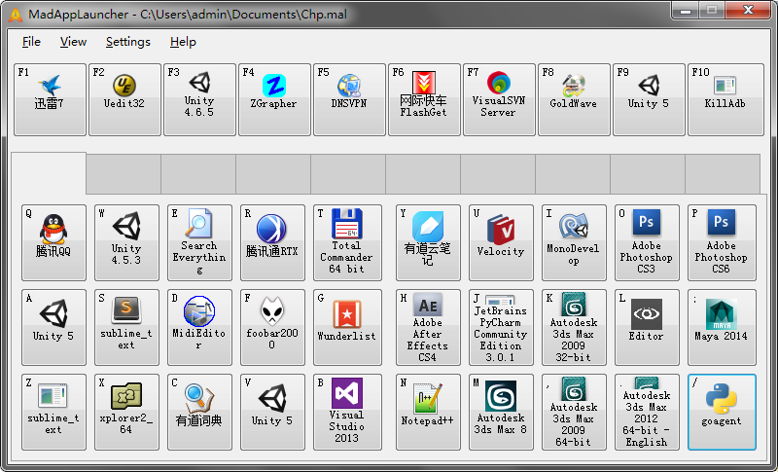

Slide 29
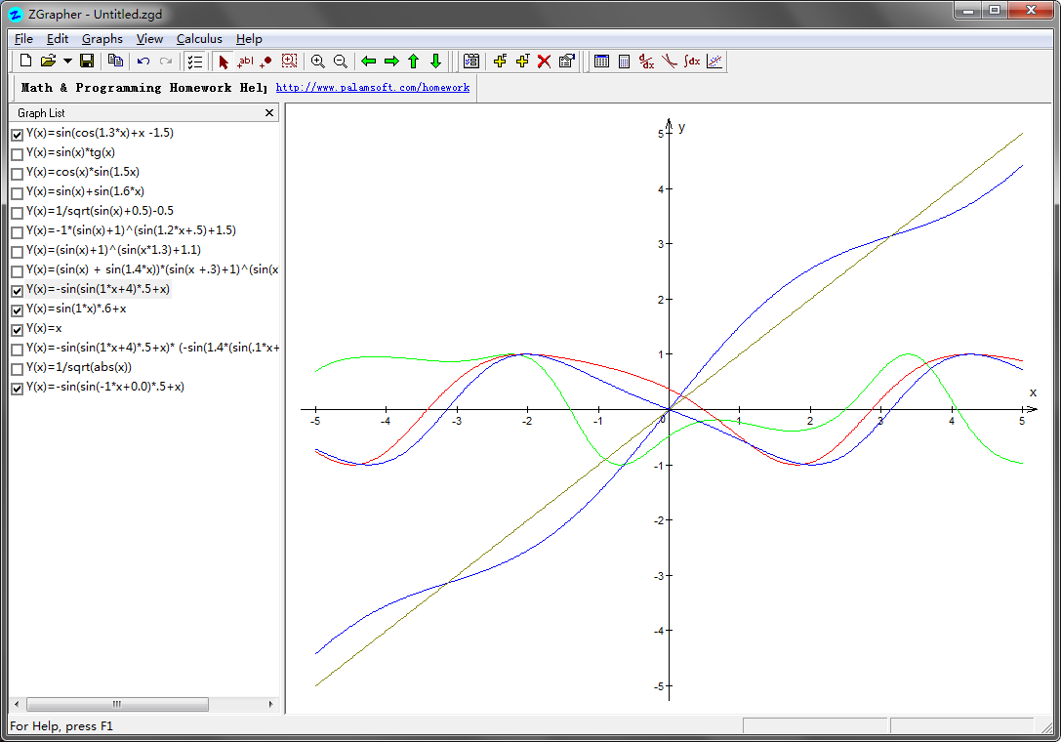
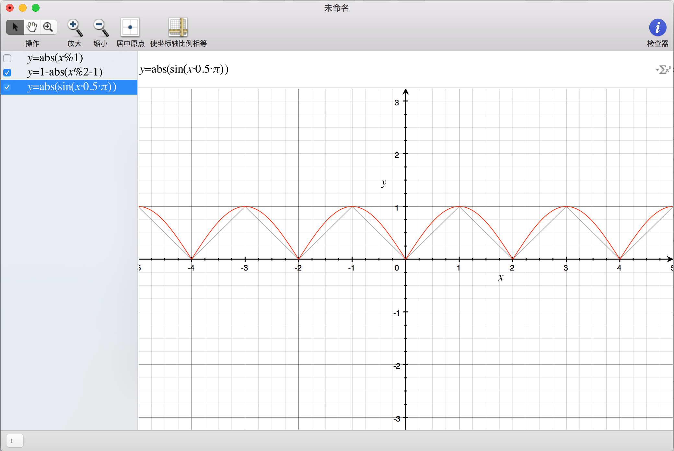
7 函数公式绘图
zGrapher
“数学不好的TA的福音”

Slide 30
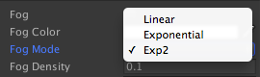
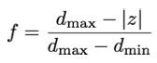
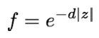
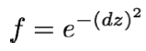
Unity 雾效
Linear
Exp
Exp 2

Slide 31
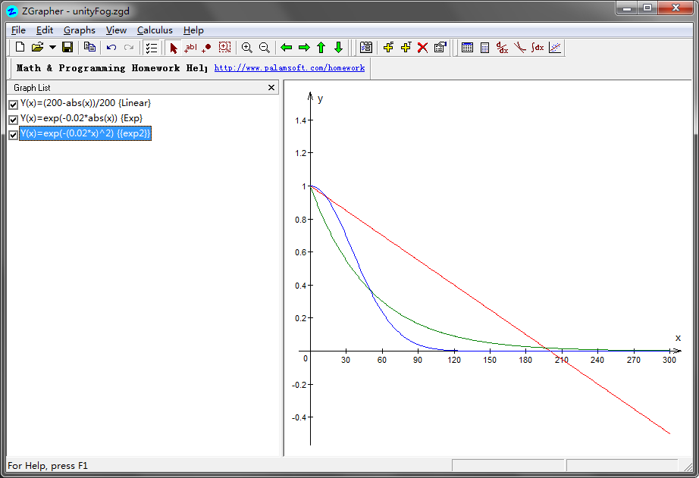
Unity 雾效

Slide 32
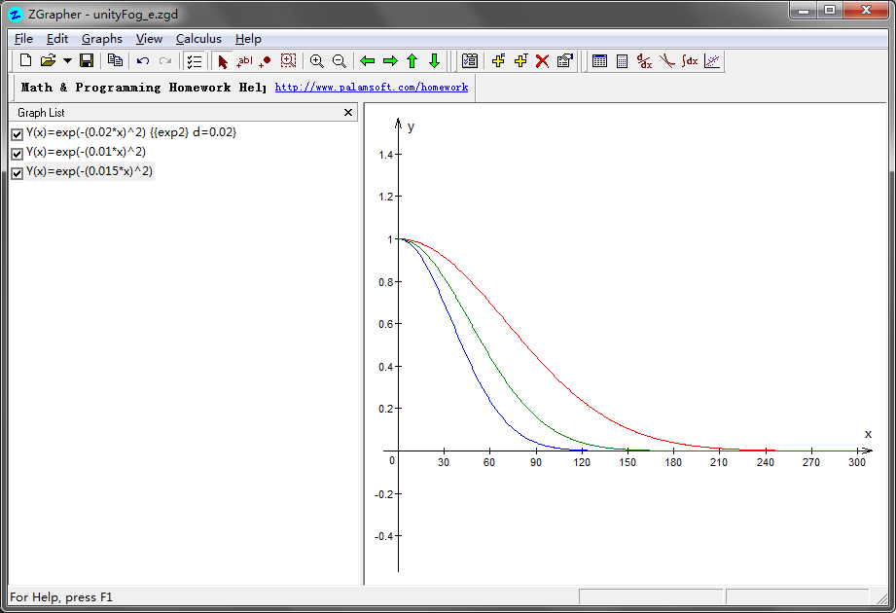

Slide 33
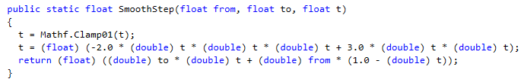
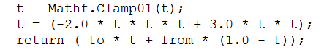
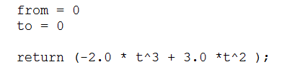
Math.SmoothStep

Slide 34
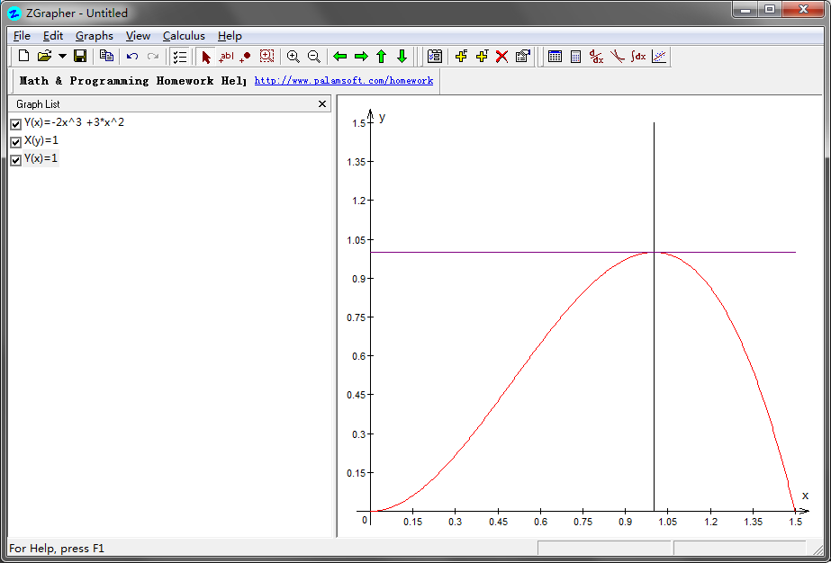

Slide 35
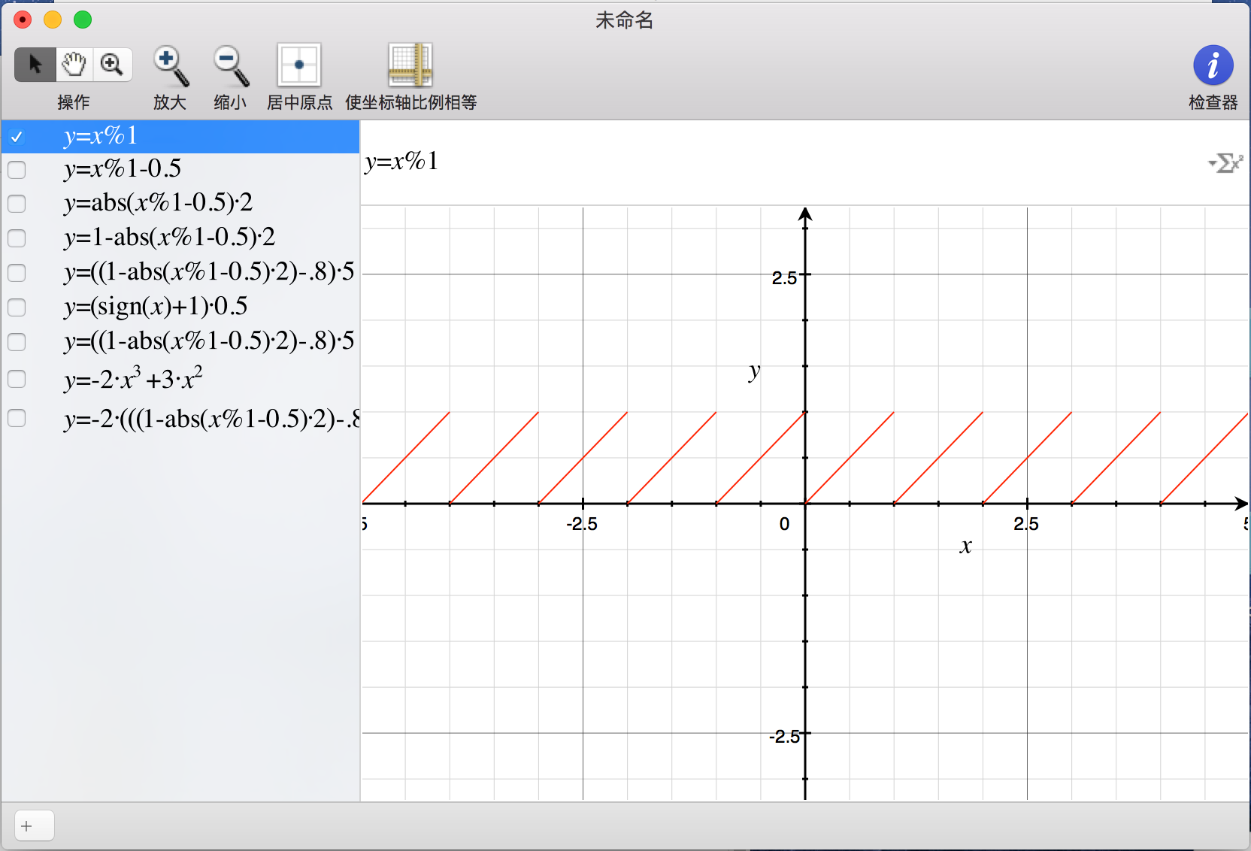
“呼吸灯”

Slide 36
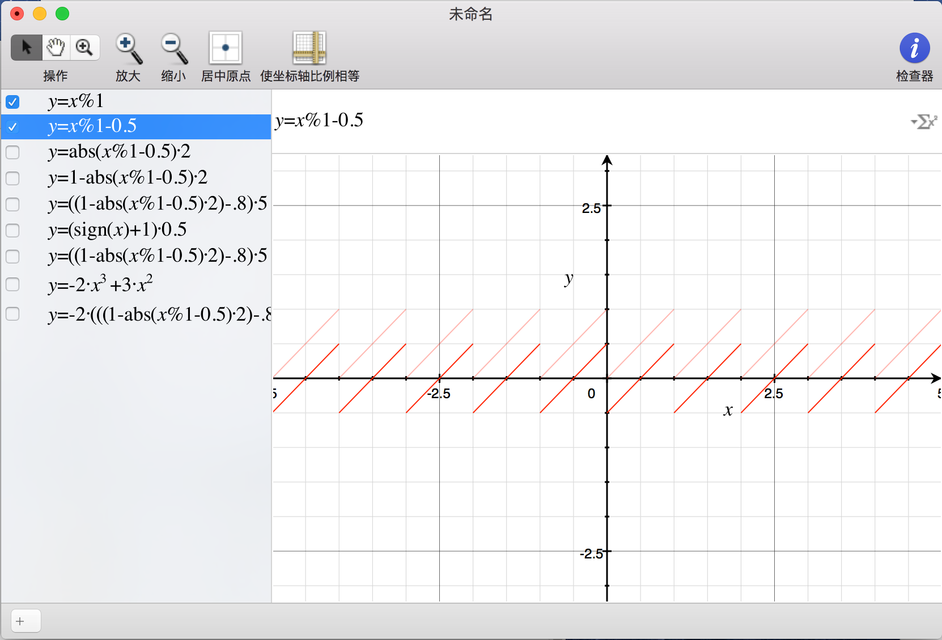
“呼吸灯”

Slide 37
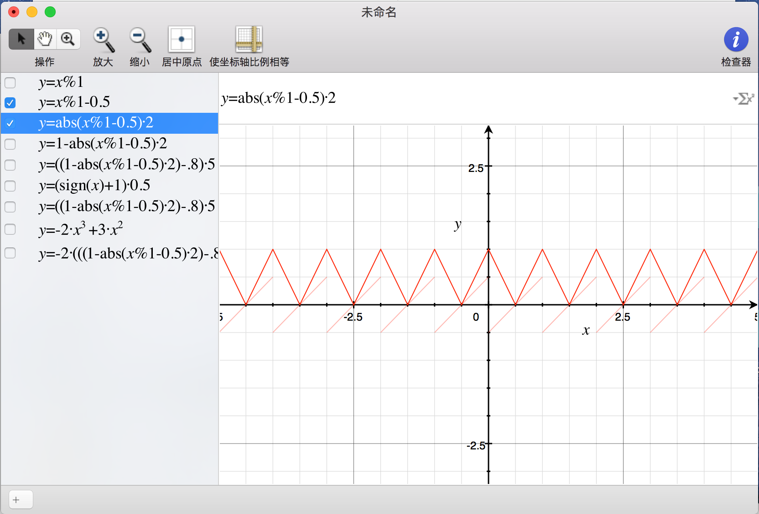
“呼吸灯”

Slide 38
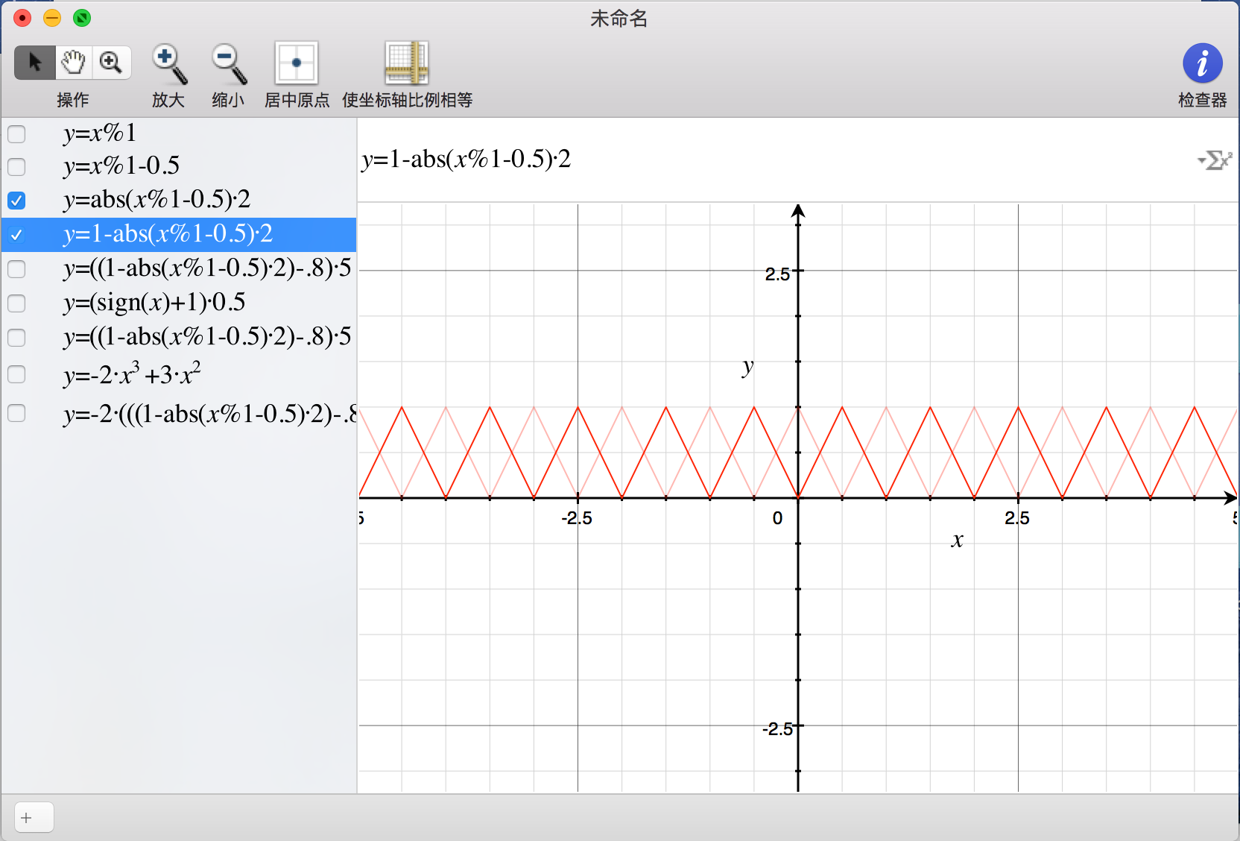
“呼吸灯”

Slide 39

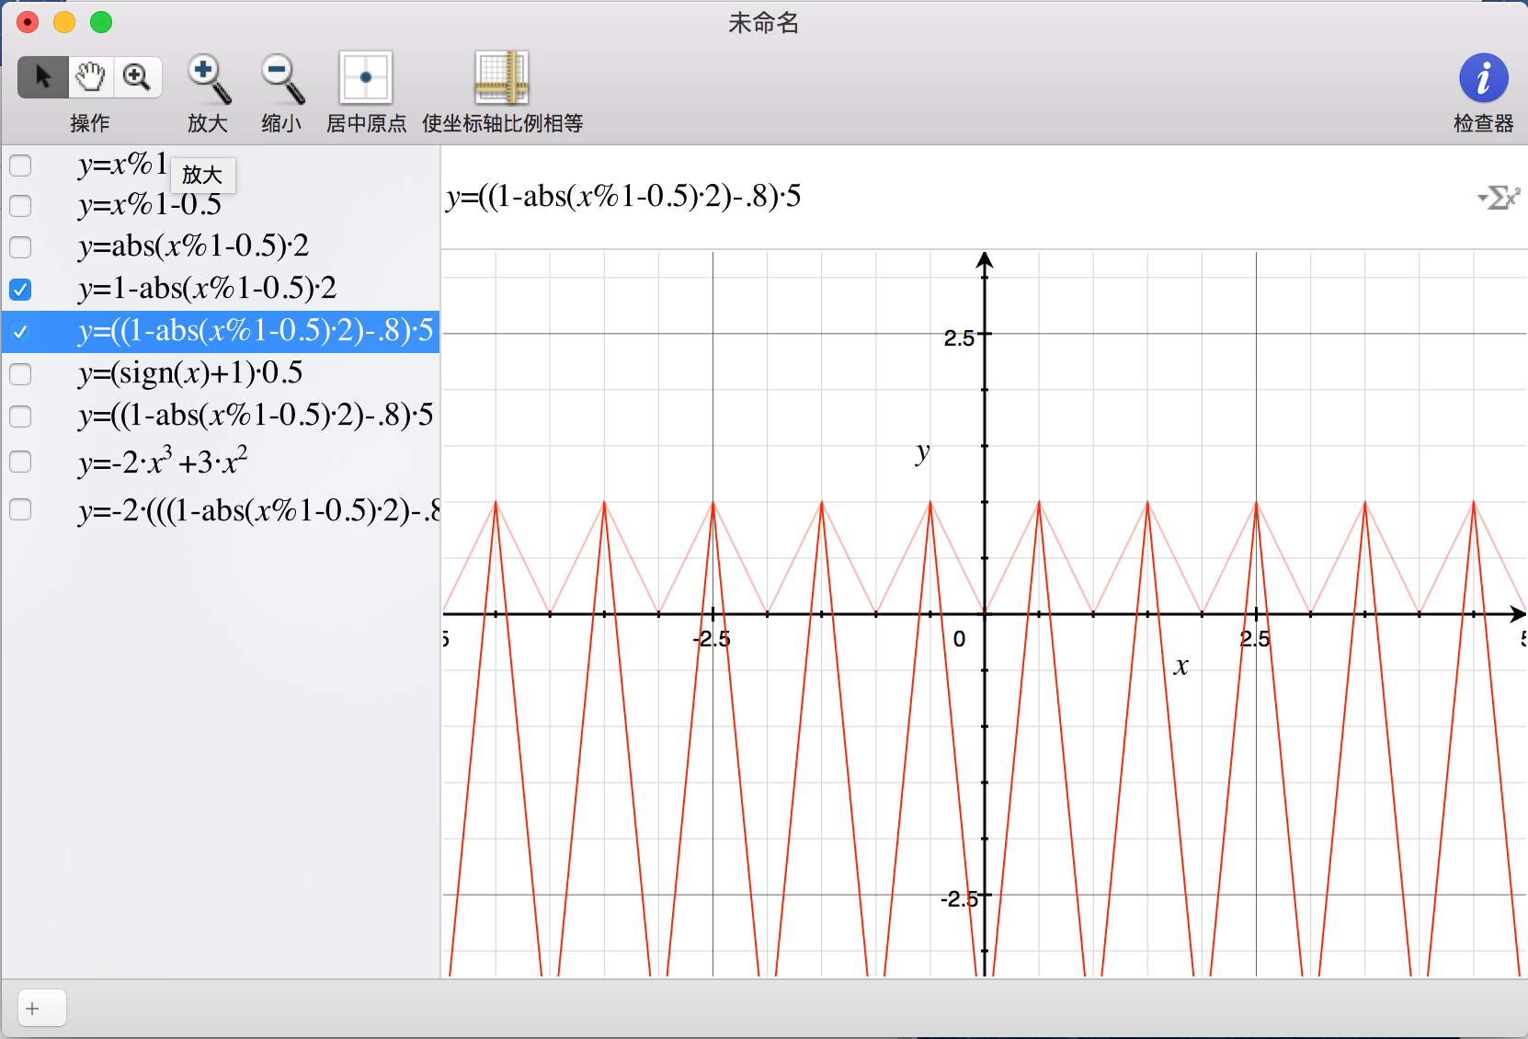
“呼吸灯”

Slide 40
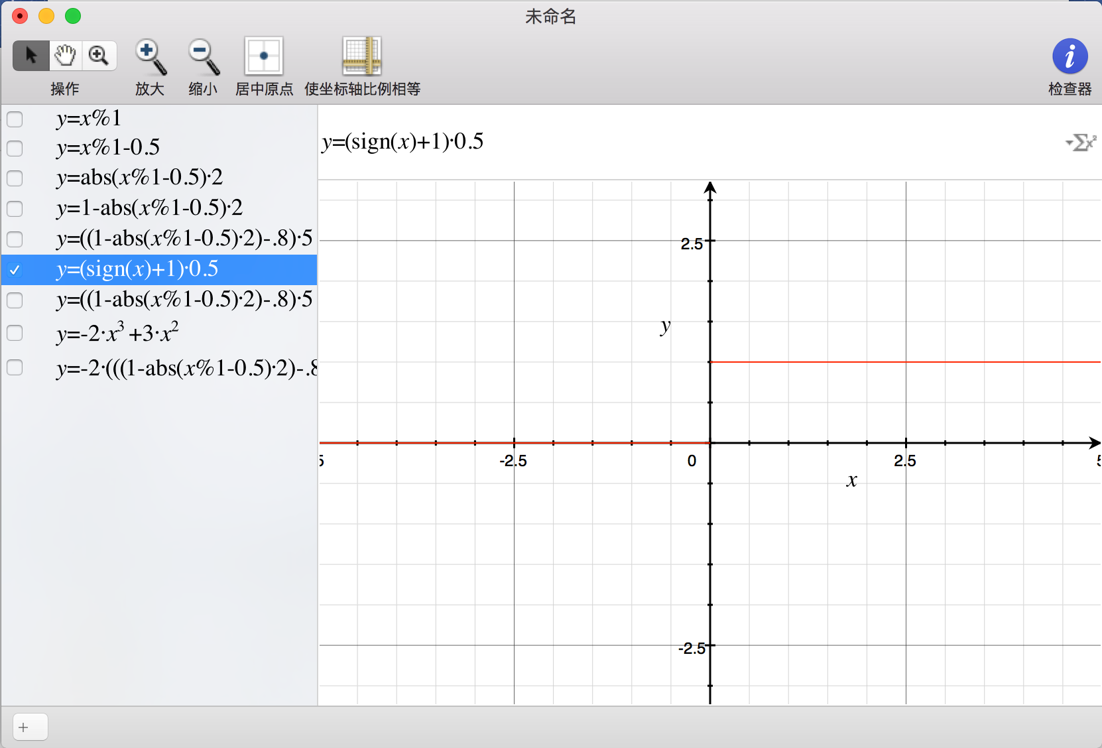
“呼吸灯”

Slide 41
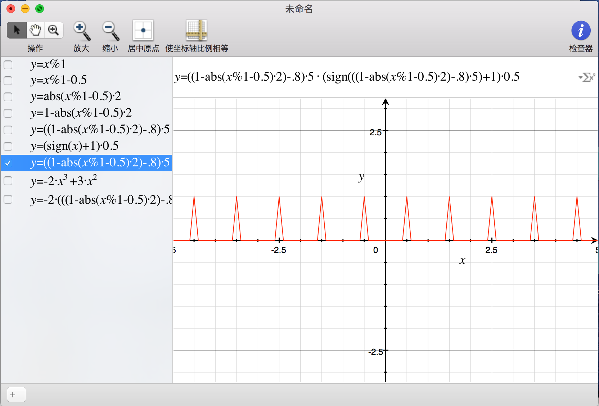
“呼吸灯”

Slide 42
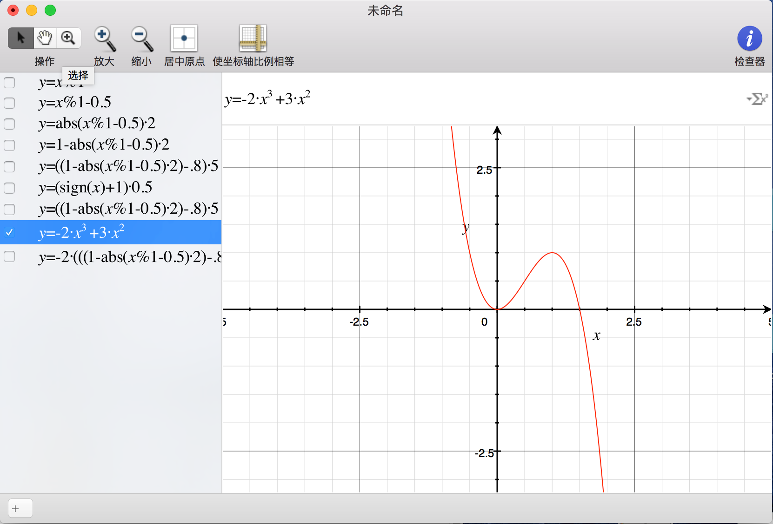
“呼吸灯”

Slide 43
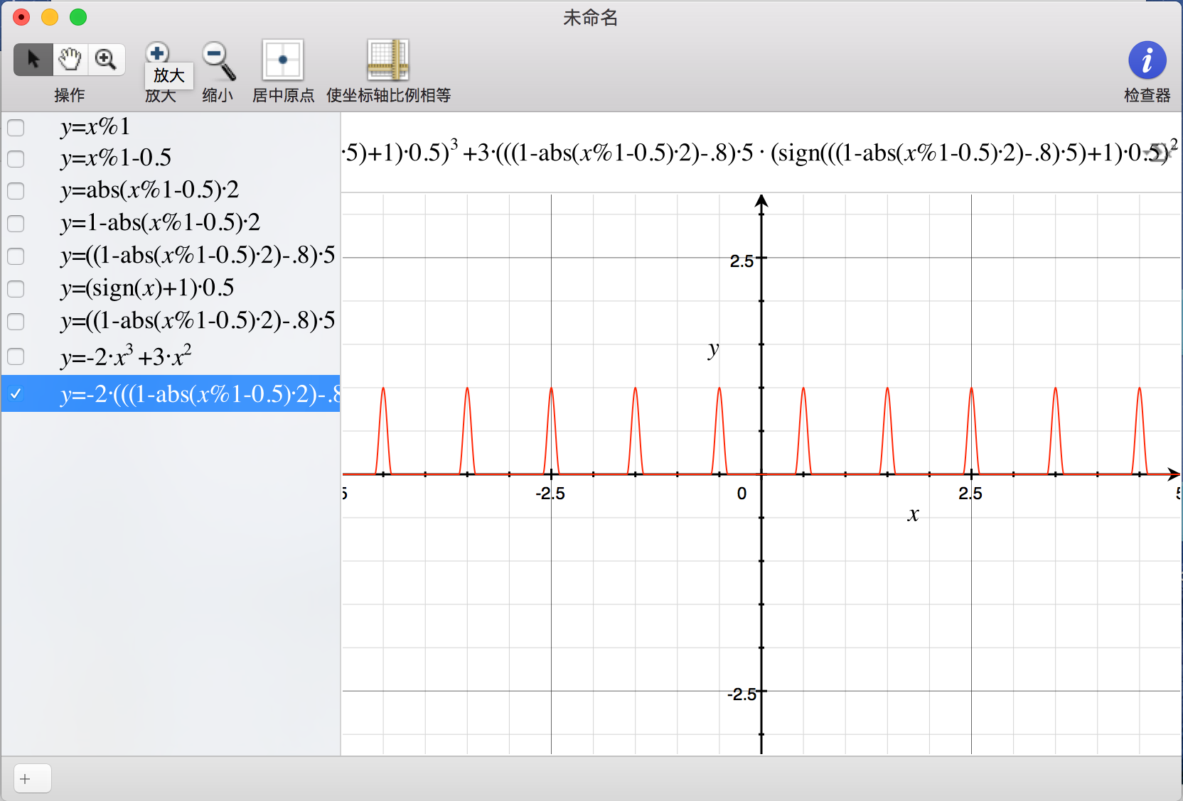
“呼吸灯”

Slide 44
TotalCommand: http://www.ghisler.com/
Everything: http://www.voidtools.com/
NotePad++: https://notepad-plus-plus.org/
ImageMagic: http://www.imagemagick.org/
MadAppLauncher: http://sourceforge.net/projects/madapplauncher/
zGrapher: http://www.onlinedown.net/soft/12226.htm

Slide 45
Q&A

Slide 46
Thanks

